Slide 1
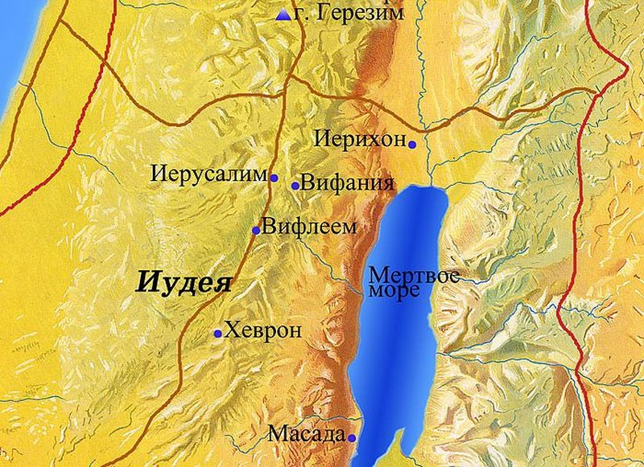
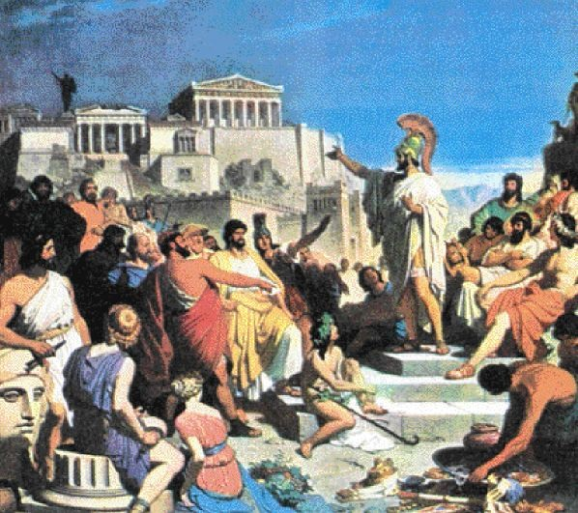
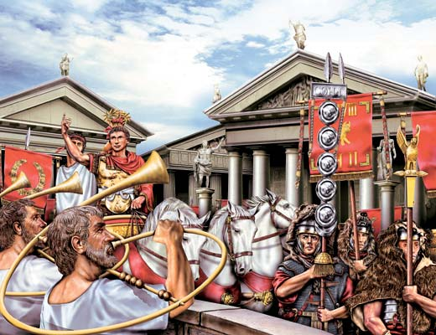
ВЛАДЫЧЕСТВО
ГРЕЧЕСКОЕ
И
РИМСКОЕ

Slide 2
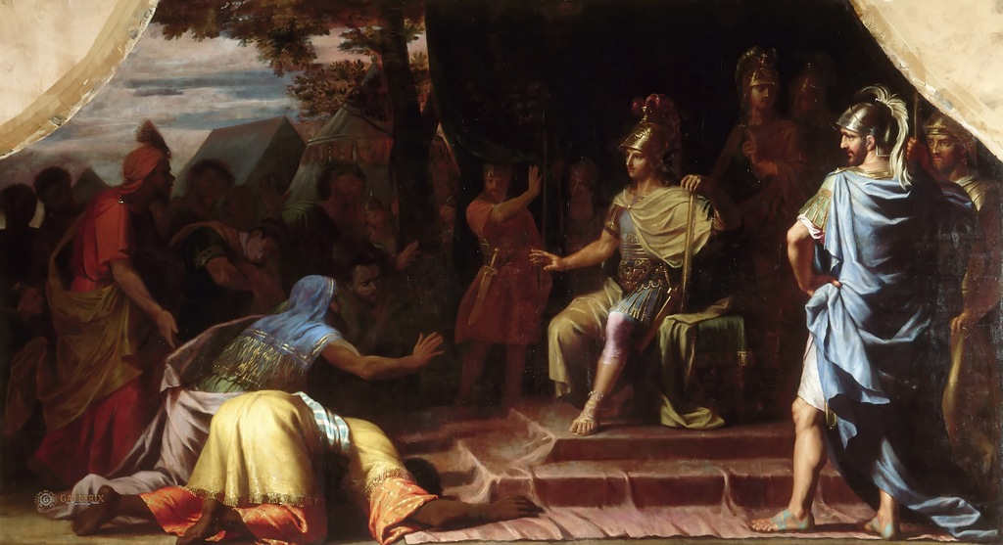
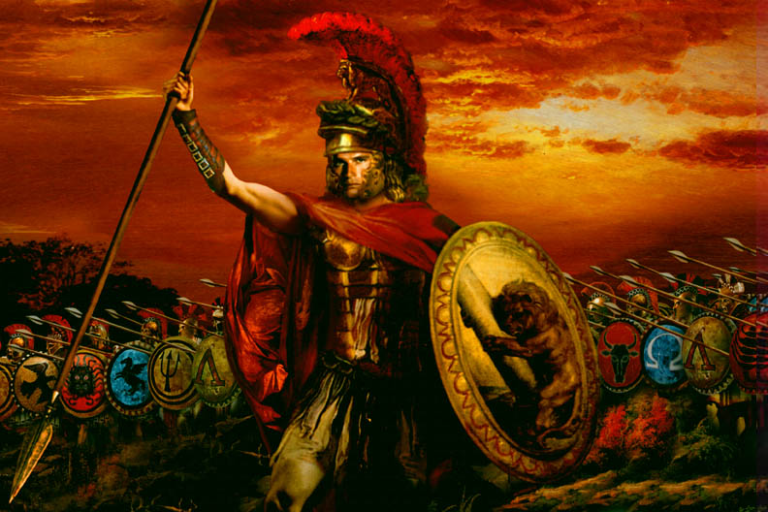
Медийско-персидское владычество над Иудеей длилось около 200 лет
Персидское царство завоёвывает греческий царь Александр Македонский
К этому времени он уже стал повелителем Египта и Сирии (356-323 г.г. до Р.Х.)

Slide 3
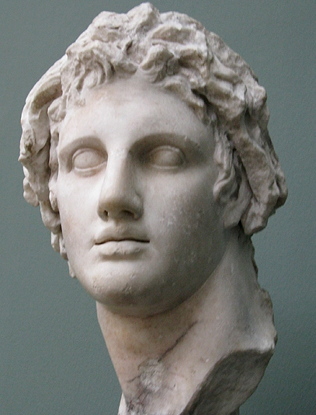
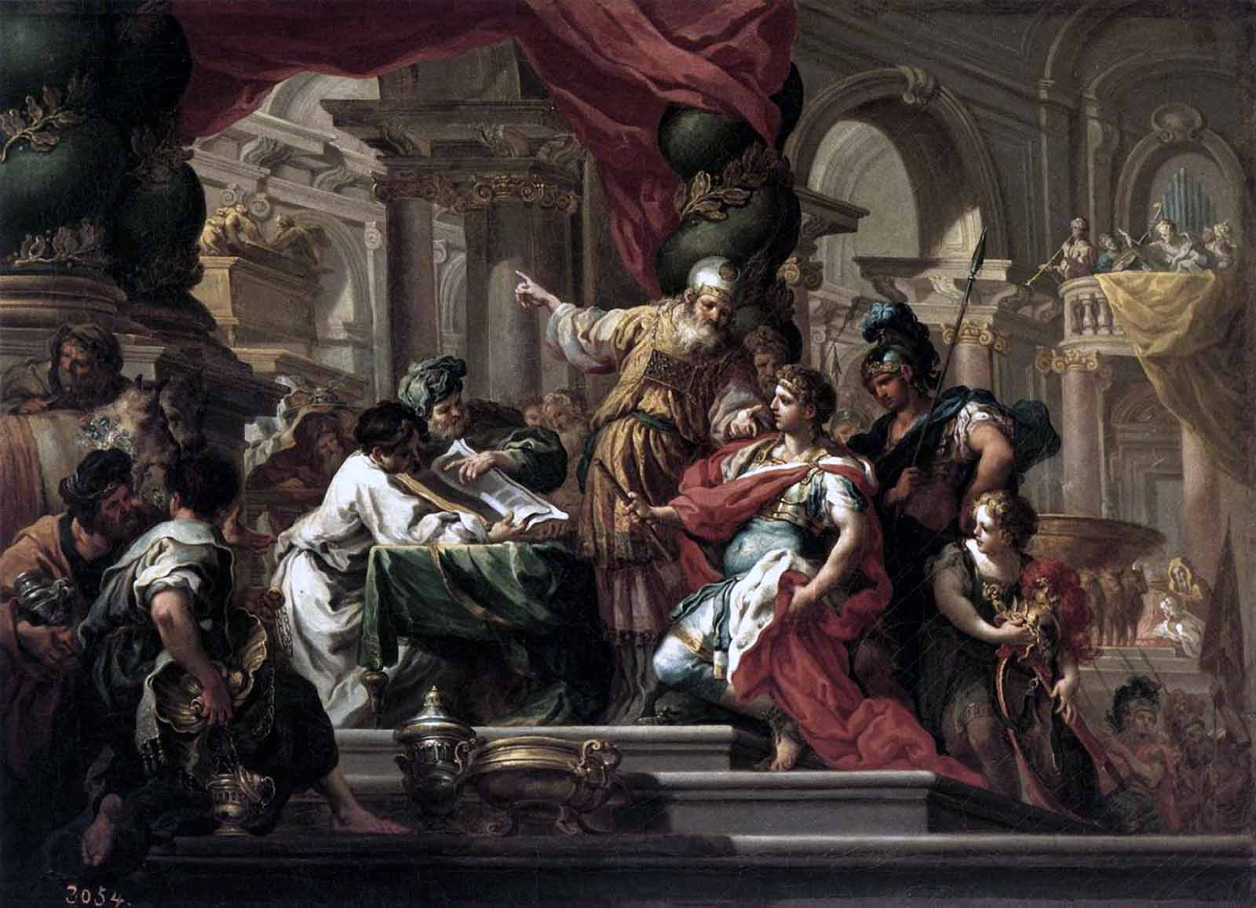
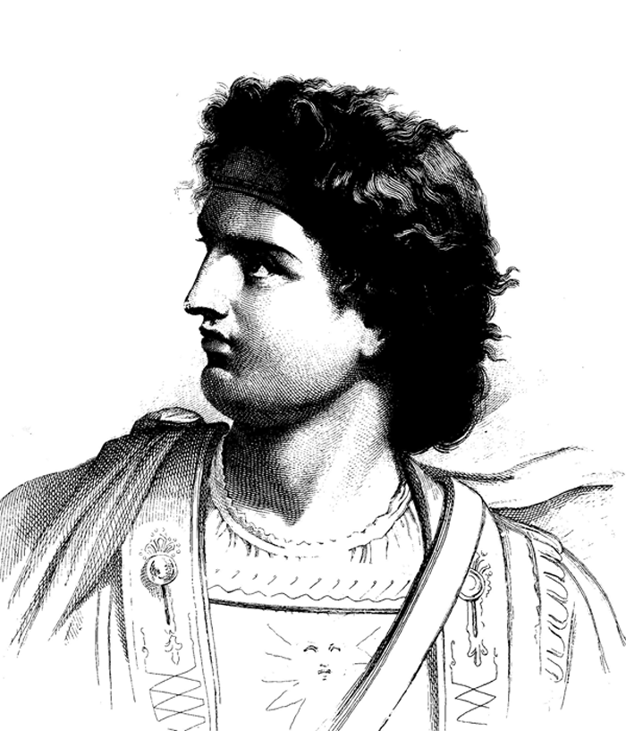
с уважением отнесся к святыне Иерусалимского храма и оказал особое покровительство иудейскому народу
Александр
Македонский

Slide 4
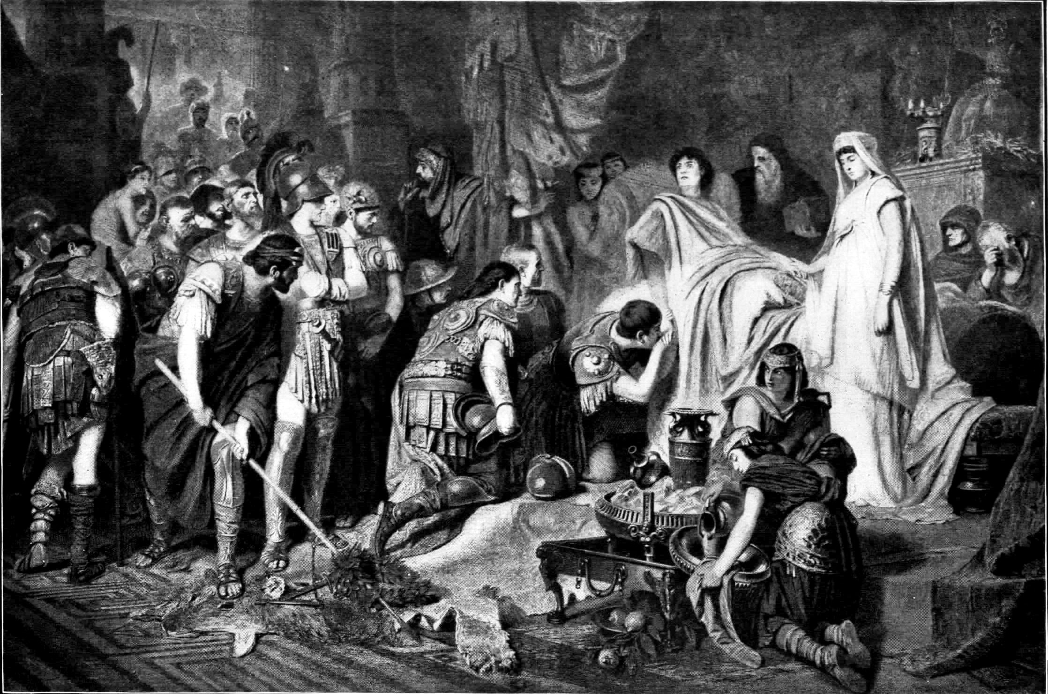
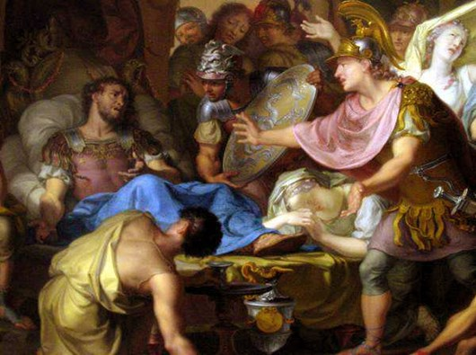
После смерти Александра Македонского его владычество было разделено между четырьмя его военоначальниками

Slide 5
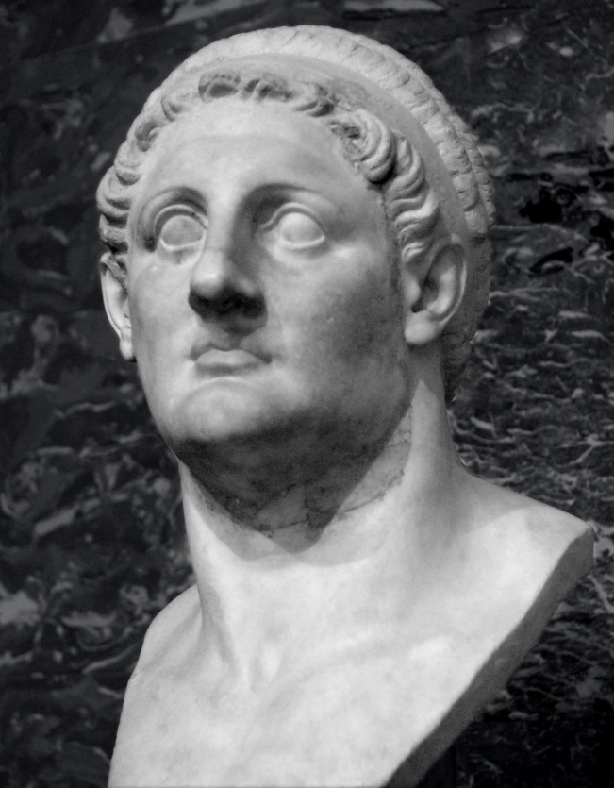
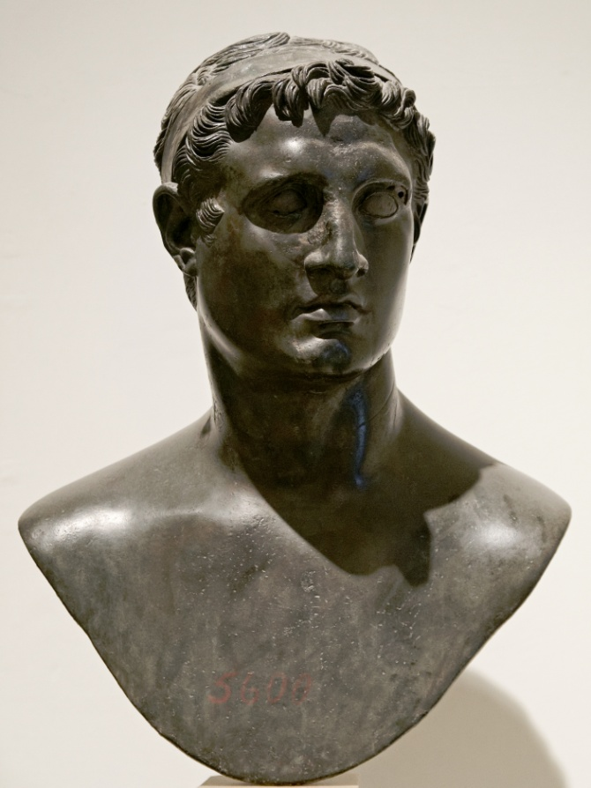
Иудеев покоряет греческий царь Птоломей, правитель Египта, и тысячи евреев отводятся в Египет
При его сыне царе
Птоломее II Филадельфе книги Священного Писания были переведены с еврейского на греческий язык 70-ю толковниками (учеными)

Slide 6
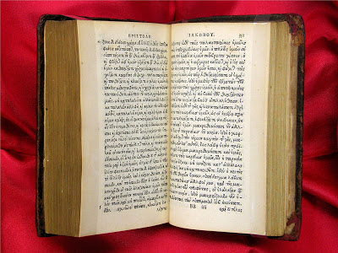
Благодаря тому, что греческий язык был самым распространенным языком того времени,
истинные знания о Боге распространяются среди языческих народов

Slide 7
Около 100 лет иудеи находились под властью греческих царей –
правителей Египта

Slide 8
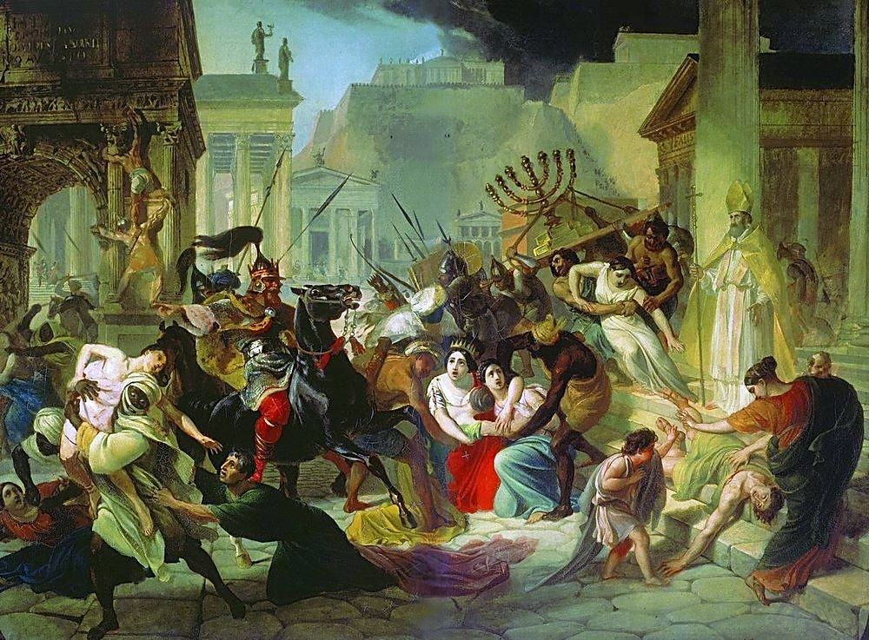
Особенно жестоким гонителем был царь Антиох Епифан
Но когда их покорили греки правящие Сирией, начались жестокие преследования и гонения за веру.

Slide 9
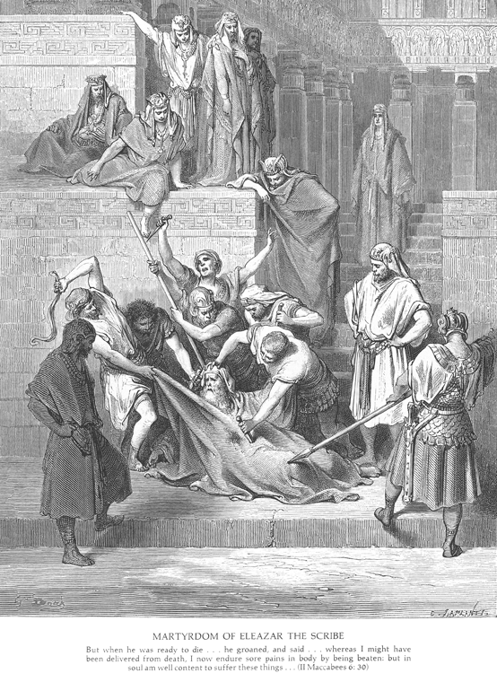
Старец Елеазар принял мученическую кончину за отказ есть, или хотя бы показать вид, что ест, запрещенное законом Моисеевым свиное мясо
Мученики за веру

Slide 10
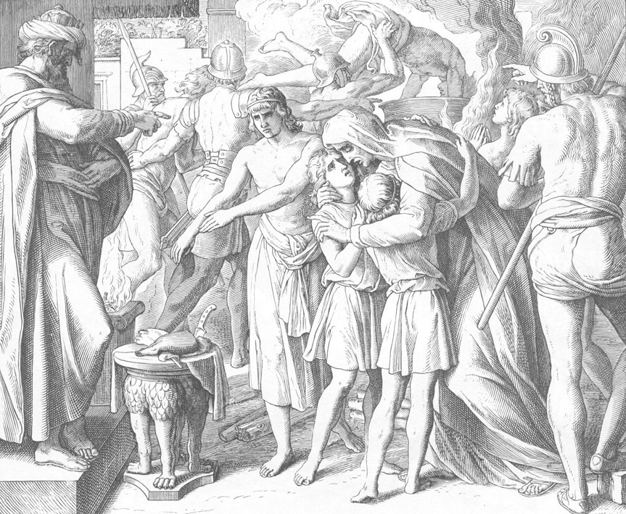
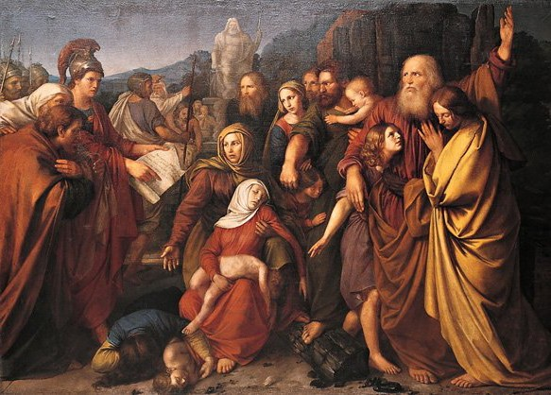
За такой же отказ были зверски замучены Соломония с семью сыновьями (Маккавеи)
(2 Мак. 7)

Slide 11
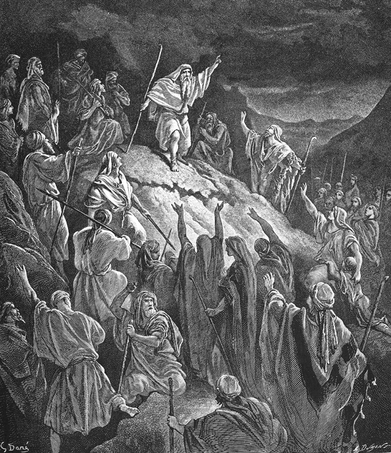
Священник Маттафия с пятью сыновьями поднял восстание против сирийцев в защиту истинной веры и своего отечества

Slide 12
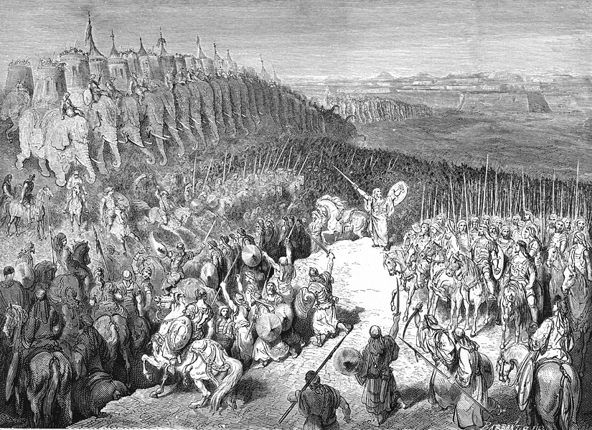
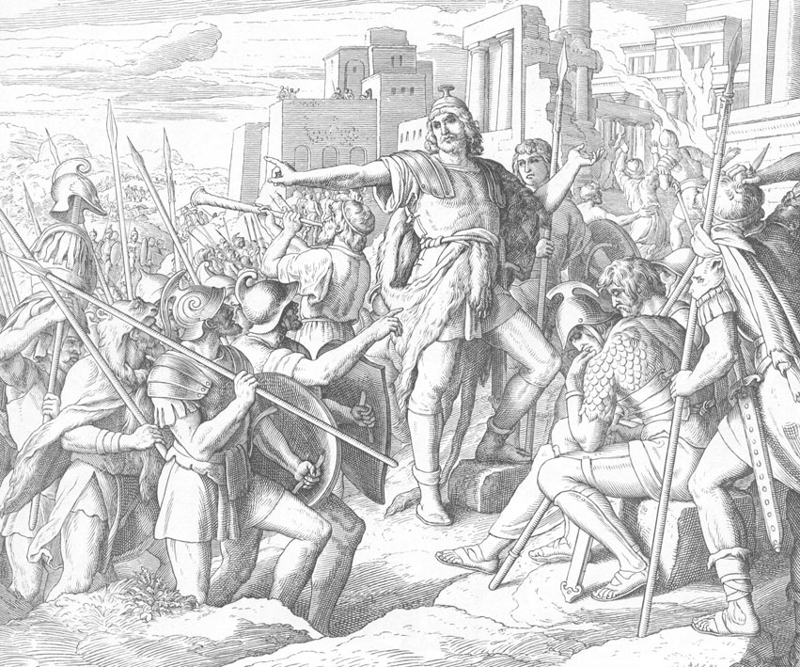
Сын Маттафии Иуда прославился особенной храбростью и был назван в память мучеников Маккавеем.
Погиб геройской смертью, отказавшись бежать от вражеского войска в 22 тыс. солдат, имея отряд в 800 чел.

Slide 13
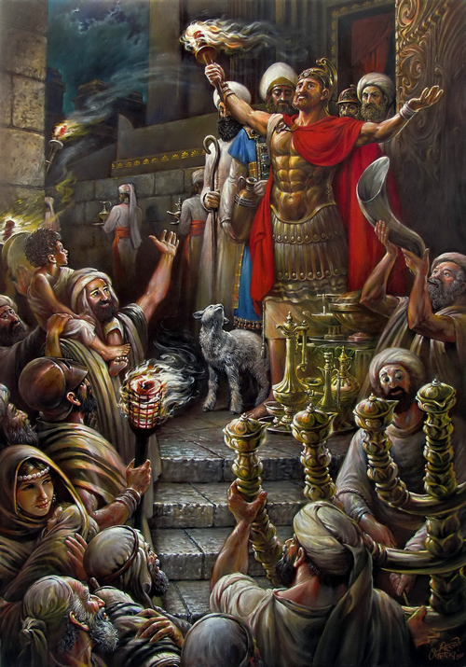
Его брат Симон окончательно разбил сирийские войска, очистив от них Иерусалим и освободив свой народ от владычества греческих царей

Slide 14
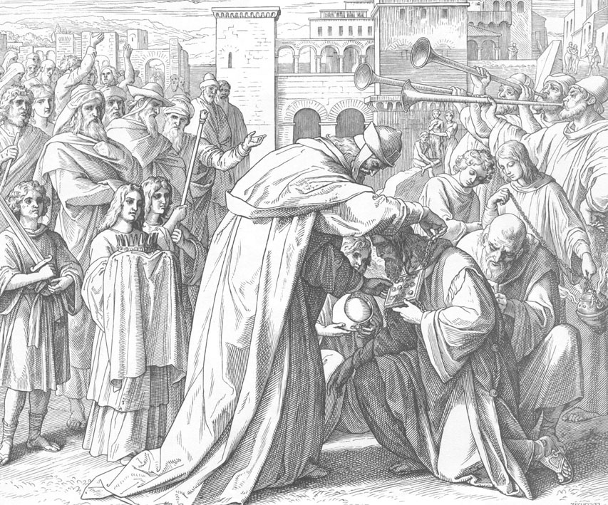
В благодарность, иудеи постановили, что до пришествия Спасителя старший из рода Симонова должен быть у них первосвященником и правителем народа

Slide 15
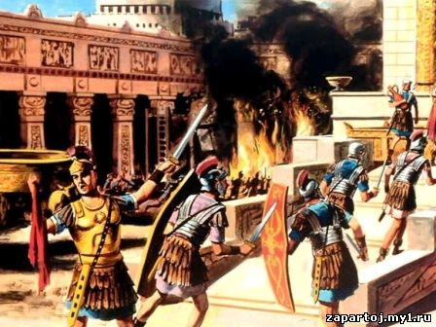
В 64 году до Р.Х. Палестину завоевывают Римляне

Slide 16
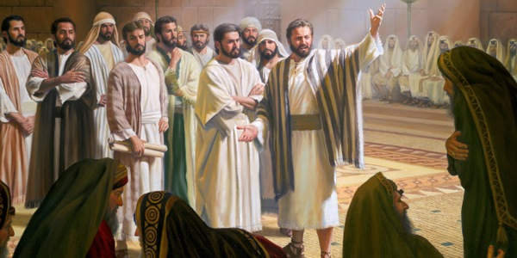
Оставив иудеям синедрион – совет из первосвященников и старейшин народа, Рим сам назначает правителя Палестины, который, получив звание царя, подчиняется кесарю – римскому императору. От имени кесаря Иудеей управляет его наместник в Палестине

Slide 17
Проверочные вопросы:
Как звали греческого царя, который завоевал Персидское царство?
Кем было переведено Священное Писание на греческий язык?
За что были замучены Соломония с сыновьями?
Кто такой Иуда Маккавей?
Кто освободил иудеев от греческого владычества?
Что такое синедрион?

